Slide 1
ReMoDiffuse: Retrieval-Augmented Motion Diffusion Model

Slide 3
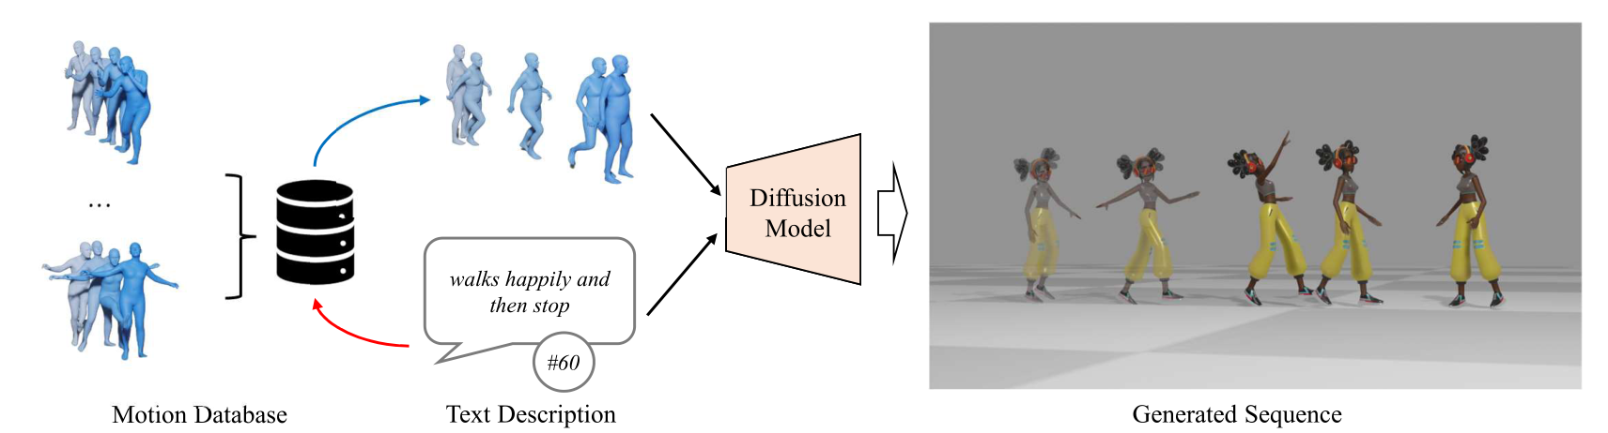
Task
Retrieval-Augmented Motion Generation
基于多模态数据库检索的Diffusion:从检索到的sample中获得额外信息，增强运动生成效果

Slide 4
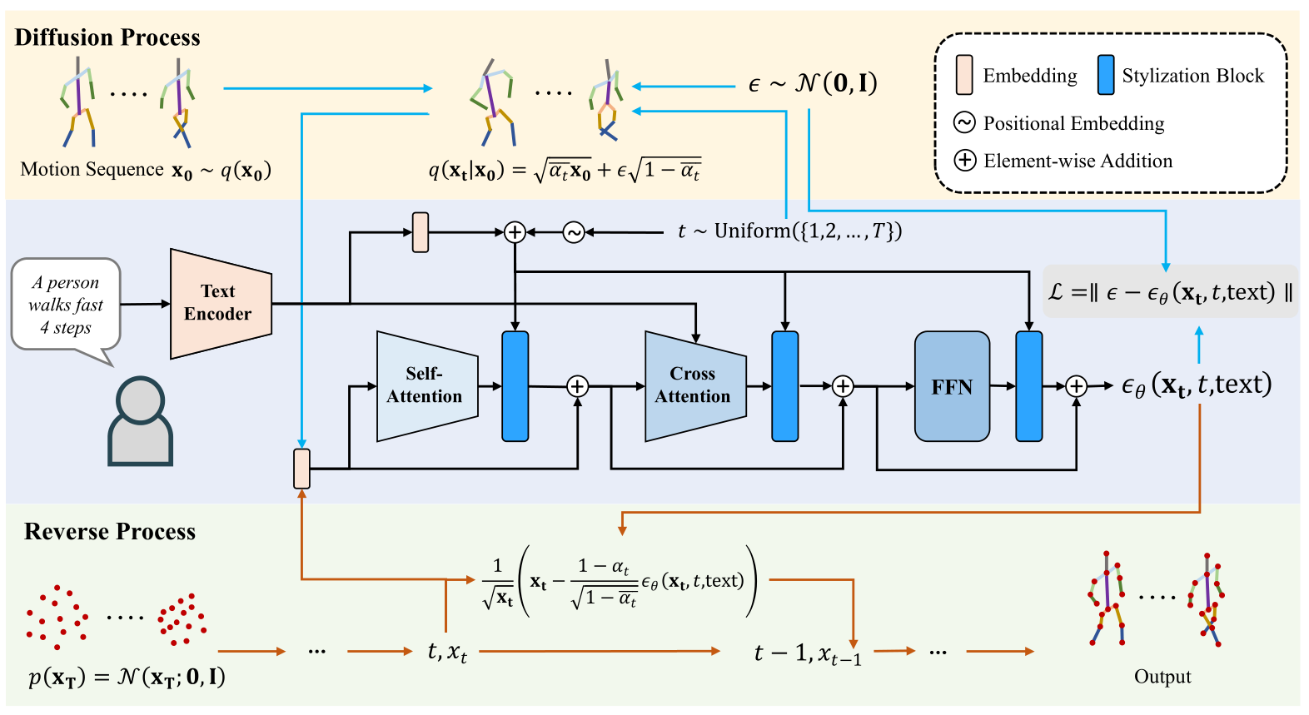
Related Work:Motion Diffuse

Slide 5
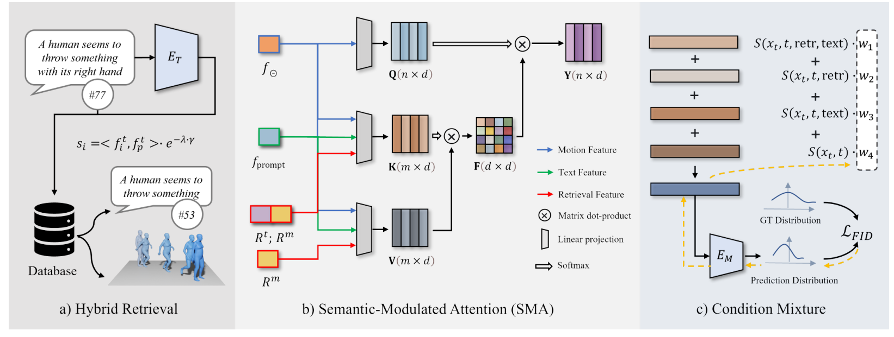
OverView
主要内容：
1）混合检索数据库，计算预处理的文本特征和运动长度的相对差异，以计算与给定语言描述的相似性。最相似的被送到SMA中，作为运动生成的附加线索。
2） 语义调制注意力（SMA。CLIP从给定提示中提取的文本特征fprompt、从检索到的样本中提取的特征Rt和Rm以及当前运动特征fθ将进一步细化噪声运动序列。
3） 混合策略

Slide 6
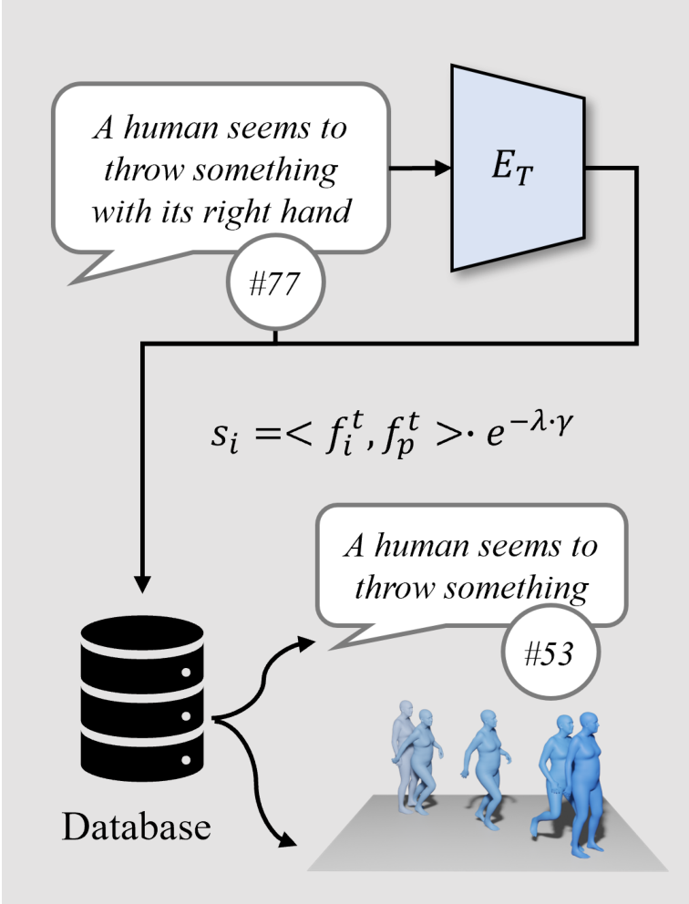
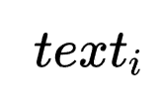

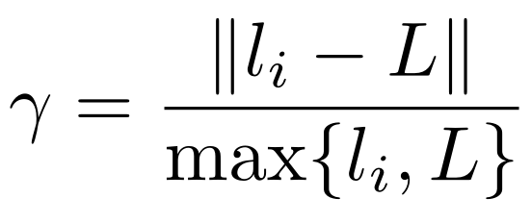


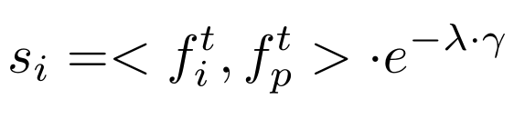

混合检索
1.文本特征相似性
2.运动长度征相似性
预训练的网络Clip
CLIP
每个运动序列长度
预期长度
同时关注预期运动长度与数据库中每个实体的运动长度之间的相对大小
文本查询特征
prompt特征
余弦距离
作为超参数平衡两个相似性
如何从数据库中检索合适的样本？
输出：最多k个相似的样本作为检索到的样本

Slide 7
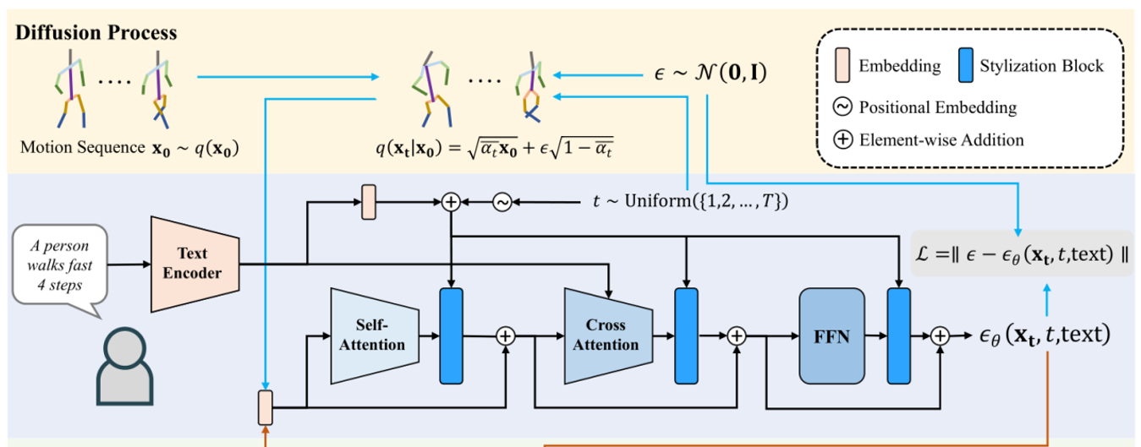
NetWork
继承自MotionDiffuse的网络结构
但是有两个问题：
1.数据库中运动序列较长，导致检索过程中的计算成本。
2.检索到的样本和给定提示之间的语义关系很复杂。例如，“一个人向前走”和“一个人慢慢向前走”非常相似。然而，这两个提示将导致关于速度和强度的两个不同的运动序列
运动编码器：序列下采样，降低帧数
语义调节Attention

Slide 8
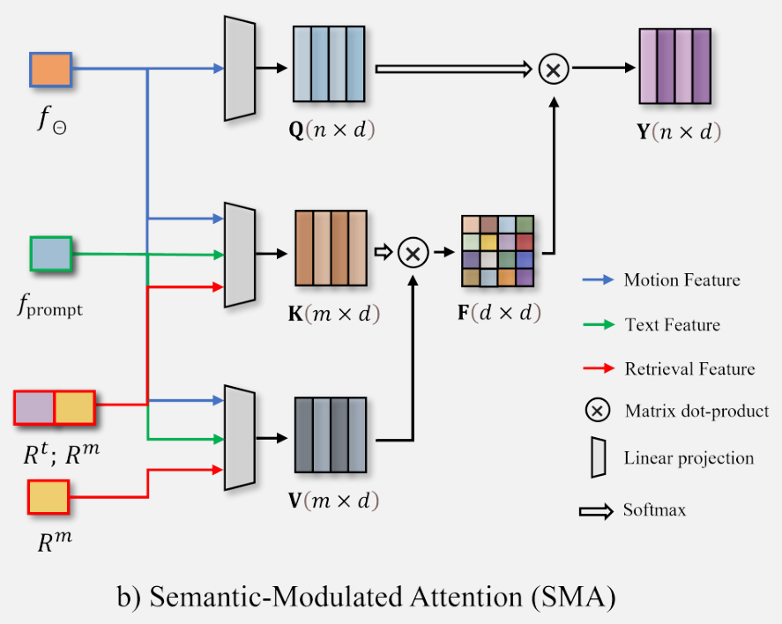









语义调节Attention
输入：
运动序列
文本特征
检索到的文本
检索到的运动序列

Slide 9
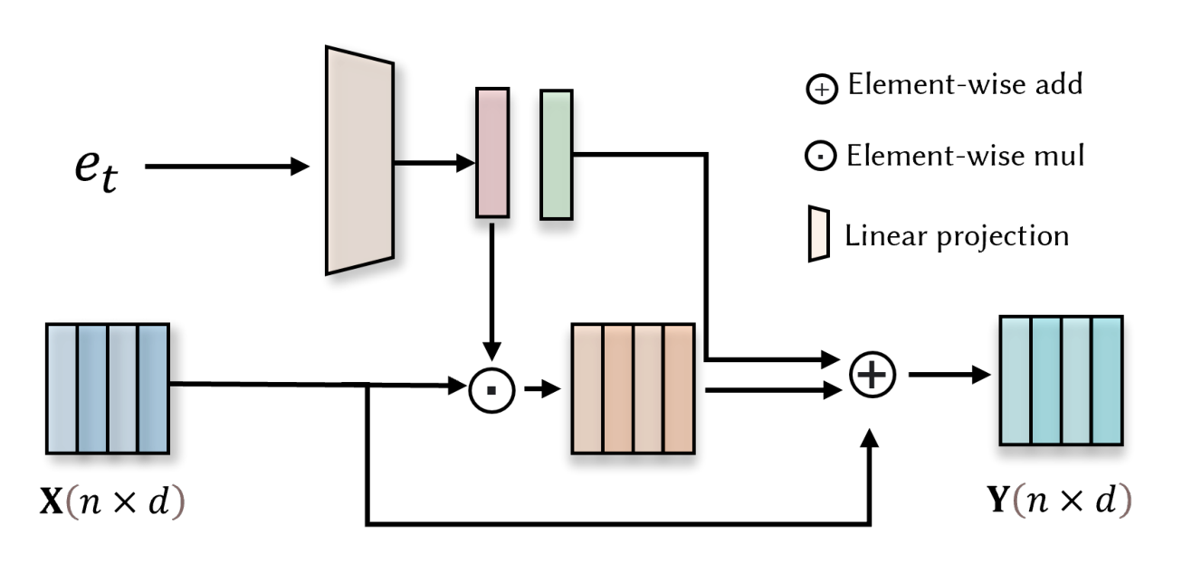






Stylization Block
emb
emb
B
B
W
W
MotionDiffuse
ReMoDiffuse：
删除Prompt嵌入，以支持CFG
三种不同的线性投影
然后将Stylization Block的输出Y’和X残差连接

Slide 10
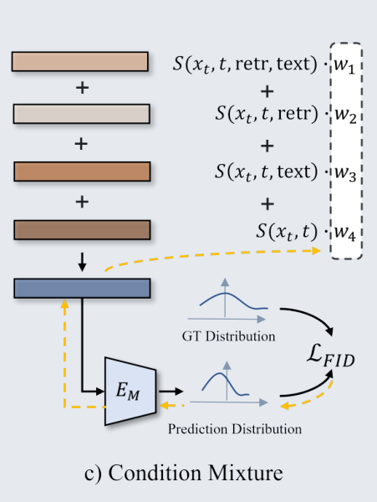
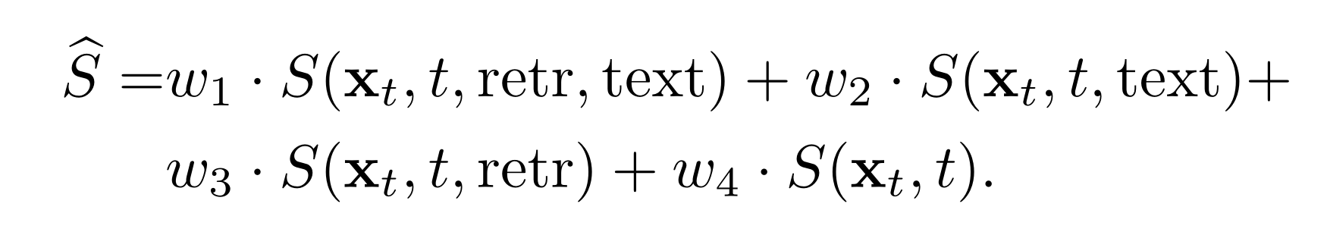


Condition Mixture
第一阶段：
从[-5，5]中搜索w1和w2,以找到最佳参数，设置w4=0,以FID作为评估标准
第二阶段：
使用端到端的训练方案来优化w1、w2和w3。w4由1−w1−w2−w3获取。
使用Adam优化器在1K步的训练分割上训练模型，以找到最佳的参数组合。在训练期间使用搜索到的参数来执行前40个去噪步骤。之后，用可学习的w1、w2和w3对运动序列进行自回归去噪。使用Adam优化器，并为HumanML3D和KIT-ML数据集训练1K步骤，以找到最佳参数组合。
参数调整：推理阶段只使用了50个去噪步骤来生成运动序列。并分为前40个步骤和后10个步骤

Slide 11
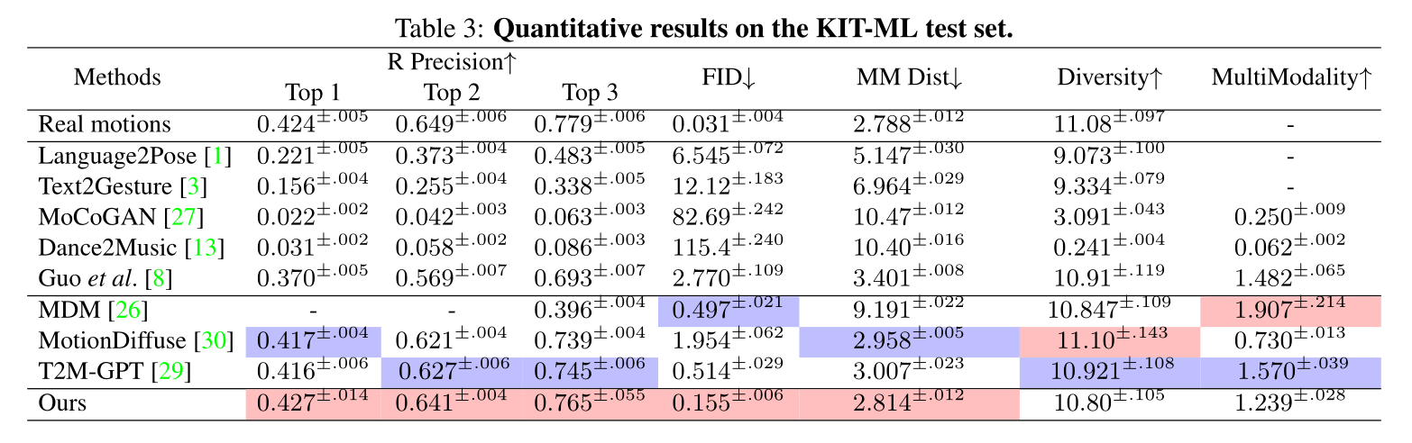
评价指标
FID是计算从真实运动序列中提取的特征与生成的运动序列之间的距离的客观度量，它高度反映了生成质量
R precision测量文本描述和生成的运动序列之间的相似性，并指示真实文本在排序后出现在前k中的概率，在这项工作中，k取为1、2和3
Diversity衡量生成的动作序列的可变性和丰富性。
MultiModality给定单个文本描述的生成运动序列的平均方差。
Multi-modal distance表示运动特征与其对应的文本描述特征之间的平均欧几里得距离。

Slide 12
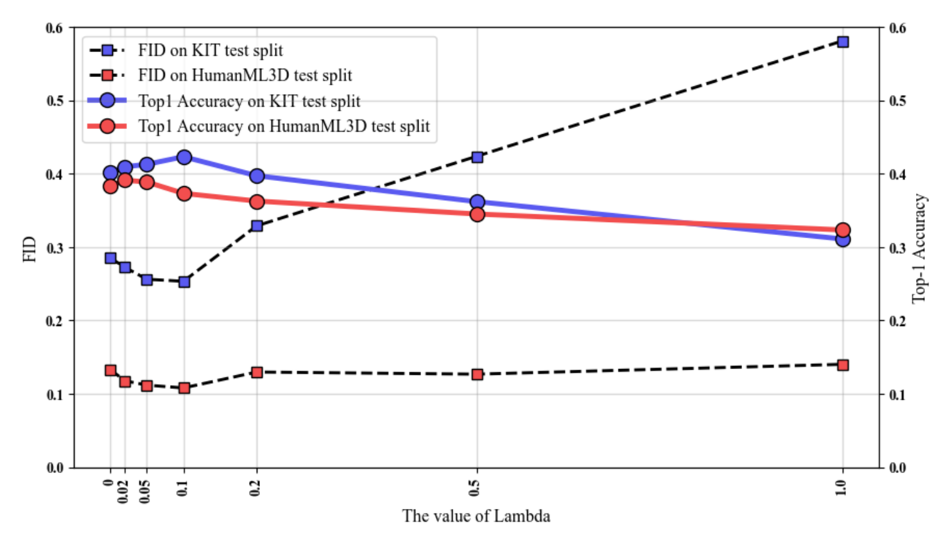


Ablation Study
不同检索技术的影响
表示不受运动相似性影响
越大表示越受到运动相似性影响

Slide 13
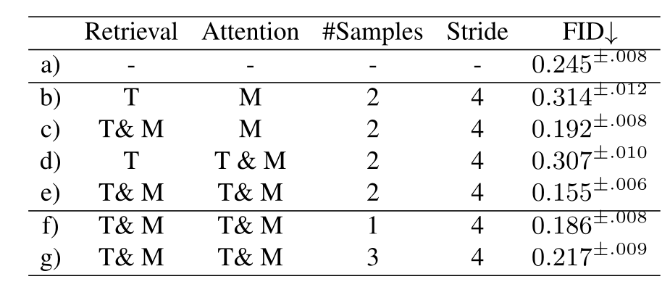
Ablation Study
检索是否增强动作生成
使用检索特征，FID明显增强

